Slide 1



Slide 2


BÀI 5
EM CÓ XINH KHÔNG?
BÀI 5
TIẾT 3
VIẾT

Slide 3
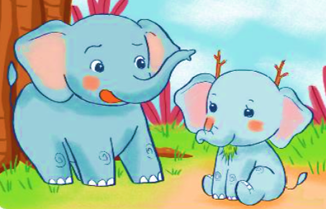
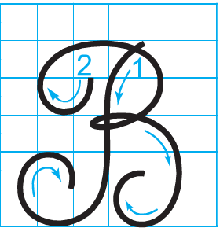
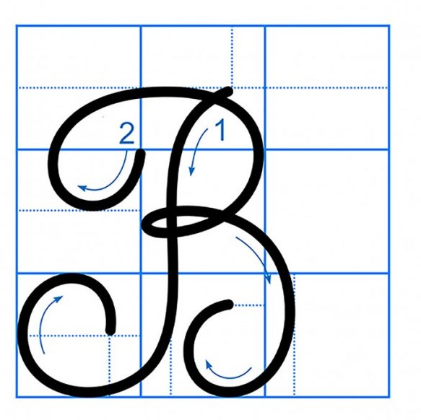
CHỮ HOA B
Viết chữ hoa B

Slide 4
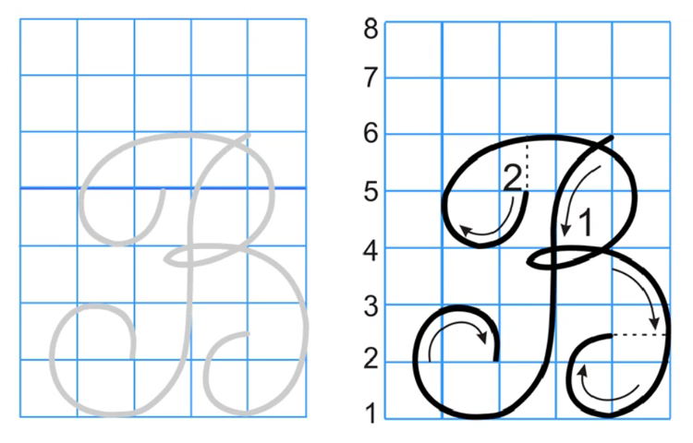
Viết chữ hoa B (cỡ vừa)

Slide 5
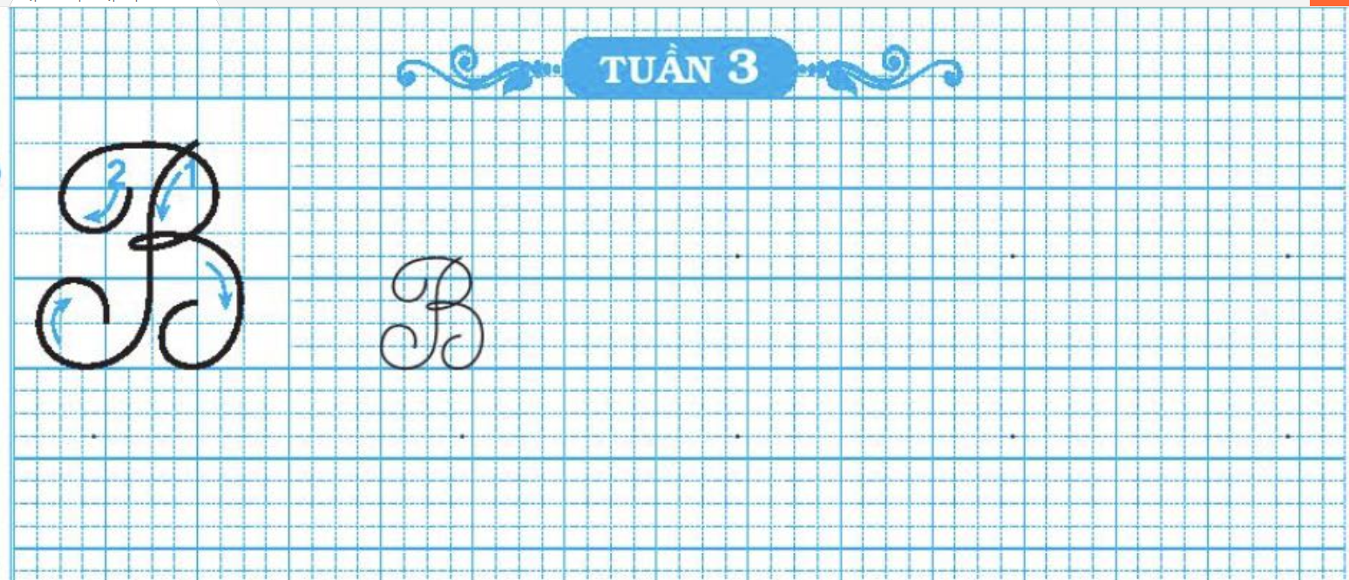
B
B
B
B
B
B
B
B

Slide 6
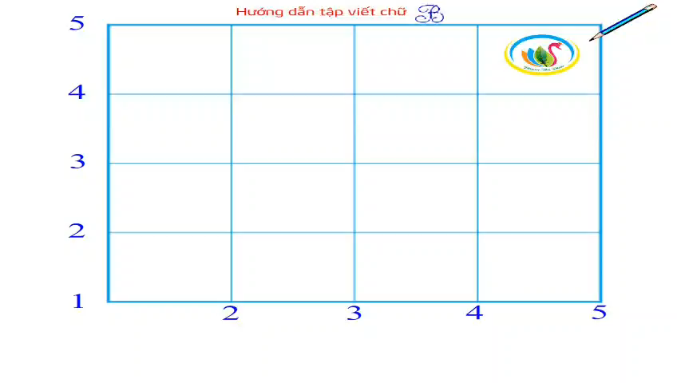
Viết chữ hoa B (cỡ nhỏ)

Slide 7
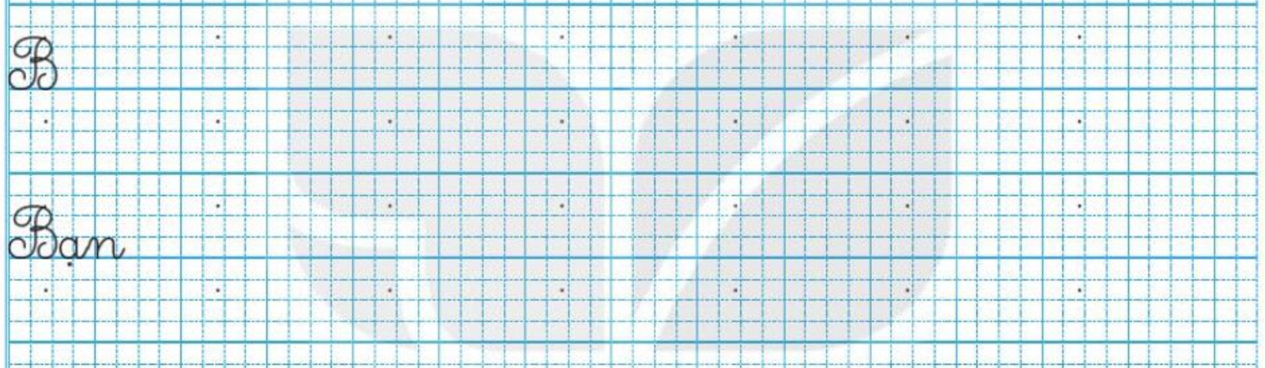
B
B
B
B
B
B
Bạn
Bạn
Bạn
Bạn
Bạn
Bạn
Bạn
Bạn
Bạn
Bạn
Bạn
Bạn
Bạn

Slide 8

VIẾT ỨNG DỤNG
Bạn χǩ chia sẻ ngĠ λǽi.
a. Chữ cái nào được viết hoa?
b. Khoảng cách giữa các chữ ghi tiếng như thế nào?
c. Những chữ cái nào cao 2.5 li ?
→ Chữ B.
→ Khoảng cách giữa các chữ ghi tiếng là 1 con chữ o.
→ Chữ B, b, h, g.

Slide 9
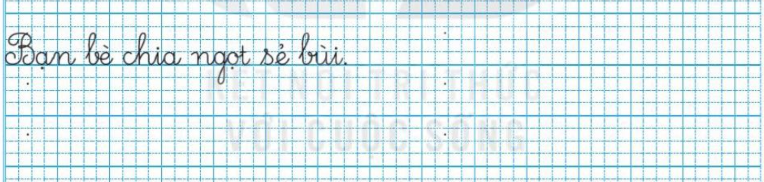
Bạn bè chia ngĠ sẻ bùi.
Bạn bè chia ngĠ sẻ bùi.
Bạn bè chia ngĠ sẻ bùi.
Bạn bè chia ngĠ sẻ bùi.
Bạn bè chia ngĠ sẻ bùi.

Slide 10

LUYỆN VIẾT TRANG SAU VỞ
Học sinh về nhà viết vào
vở Tập viết 2 tập một (Trang 9)

Slide 11

BÀI 5
EM CÓ XINH KHÔNG?
BÀI 5
TIẾT 4
NÓI VÀ NGHE

Slide 12
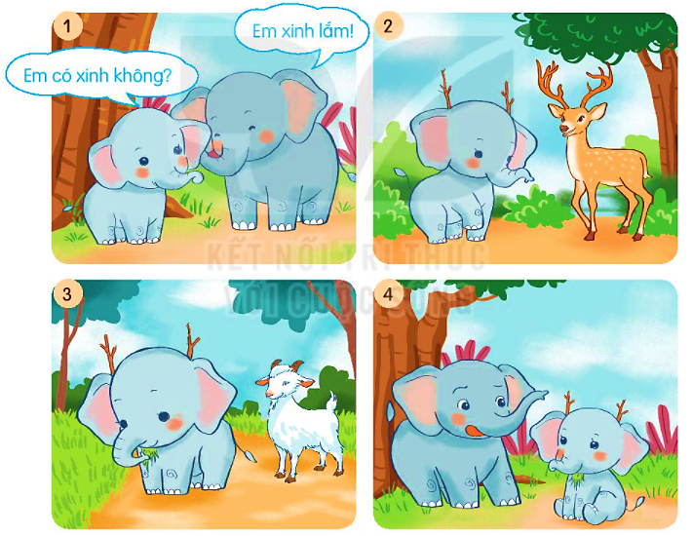
1. Quan sát tranh, nói tên các nhân vật và sự việc được thể hiện trong tranh.
voi em
voi anh
hươu
voi em
Voi em hỏi chuyện hươu. Sau khi nói chuyện, voi em bẻ vài cành cây, gài lên đầu để có sừng giống hươu.
Voi em hỏi voi anh: “Em có xinh không?”. Voi anh trả lời: “Em xinh lắm!”
dê
voi anh
voi em
voi em
Voi em hỏi chuyện dê. Sau khi nói chuyện, voi em nhổ một khóm cỏ dại bên đường, dính vào cằm mình cho giống dê.
Voi anh ngỡ ngàng trước việc em có sừng và râu. Voi em nhận ra mình chỉ xinh đẹp khi đúng là voi.

Slide 13
2. Chọn kể lại 1-2 đoạn của câu chuyện theo tranh.

Slide 14
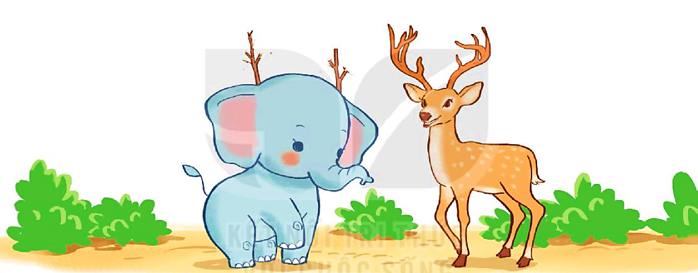
Ý NGHĨA CÂU CHUYỆN
Mình chỉ xinh đẹp khi là chính mình. Hãy tự tin vào vẻ đẹp của bản thân.

Slide 15
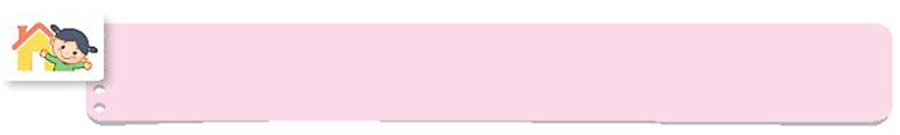
Kể cho người thân về nhân vật voi em trong câu chuyện.
→ Quan sát và kể lại theo tranh minh họa.
→ Kể về những hành động và cảm xúc của voi em sau khi nói chuyện với hươu và dê.
→ Rút ra bài học.
→ Lắng nghe ý kiến của người thân sau khi nghe em kể.

